Slide 1
浅浅地说倍增
钟煜奇

Slide 2



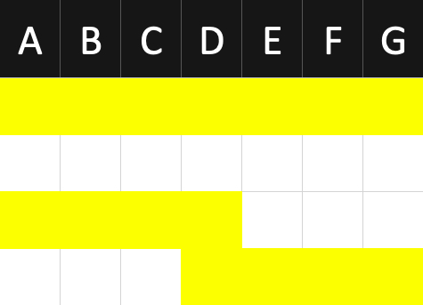



引入&板子一
长度 n 的数列，无修改操作， 次询问区间最大值
表示 区间的最大值
本质上是我们不知道要问什么，所以对于每个 i 要求出所有的 j ，所以能不能只记一些特定的 j ，还能满足所有询问呢？
所以初步想法是我们会预处理出来更少的区间，然后询问 的时候取

Slide 3

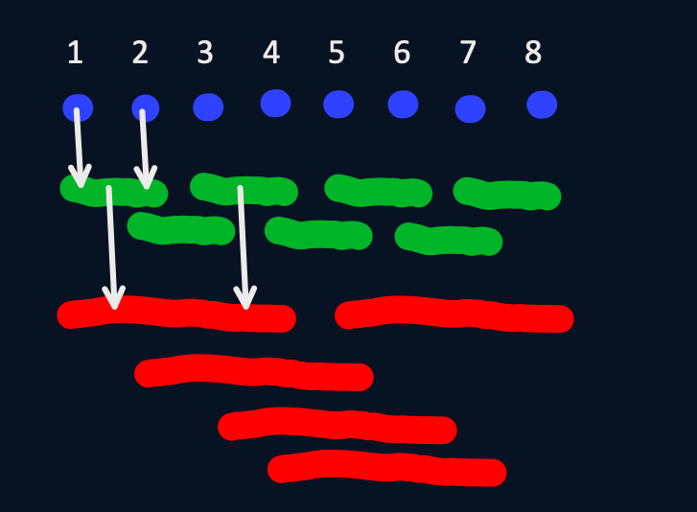

引入&板子一
表示 区间的最大值
倍增预处理
询问？

Slide 4

综上
无修改
可重复贡献： | , max , gcd都可以；求和不行
满足结合律
所以一般可以先想出一种需要 数组标记的方法，然后再考虑上ST表优化一下时间空间

Slide 5


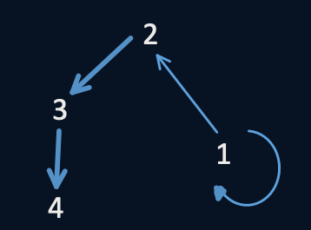

例题1：洛谷P1613
有向图，每条边长度都是1，每次可以跳 ，最少跳几步从1到n
最终答案肯定是一步一步走过去的（废话
表示 能否一步走过去？好像不行
联想ST表的时候我们需要记录一下参数k表示 才能进行倍增，这里也一样
表示从 i 到 j 是否存在一条长度为 的路径，转移也就是一个合二为一的操作，借助某个中转点u：
没错，借助Floyd即可

Slide 6
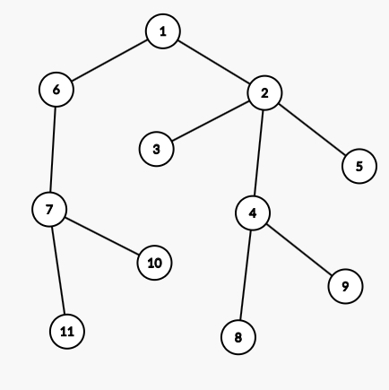
板子二
求LCA

Slide 7

板子二
最最朴素的就是一步一步向上跳，看在某一步重叠
当然要先跳到同一高度
所以朴素算法跟 i 的 j 层爸爸有关系，所以这里应该要用 i 的 祖先
初始化 爸爸的爸爸是爷爷
从大往小跳，能跳就跳，然后尝试更小的步子
为了防止跳过头了误判，我们只能不断去逼近最浅的不一样的祖先，他们的爸爸就是最深的公共祖先了

Slide 8
综上
可以看出，倍增不仅可以优化空间，上例中还借助“上跳”这一操作优化了时间
可以看出，类似“上跳”的这种操作会应用于求最后一个满足条件的，可以每次尝试更小的步子逐渐逼近答案

Slide 9
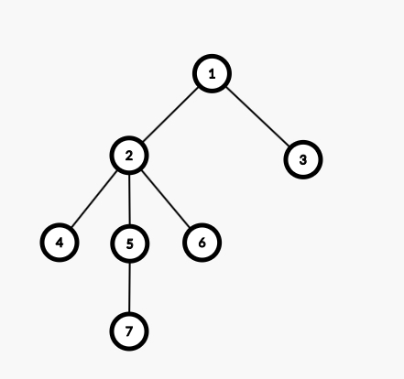
还是求LCA
这回从“欧拉序”的角度考虑一下
记pos[i]表示i点第一次出现在序列中的位置
上图欧拉序 e：1 2 4 2 5 7 5 2 6 2 1 3

Slide 10
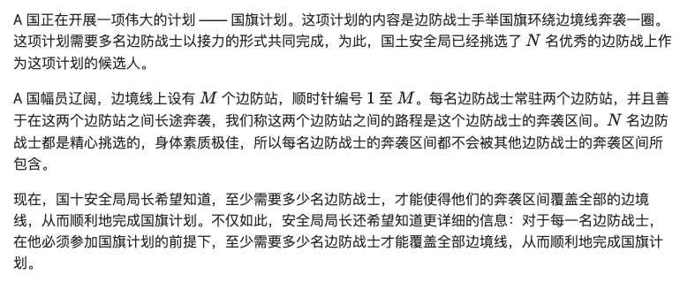
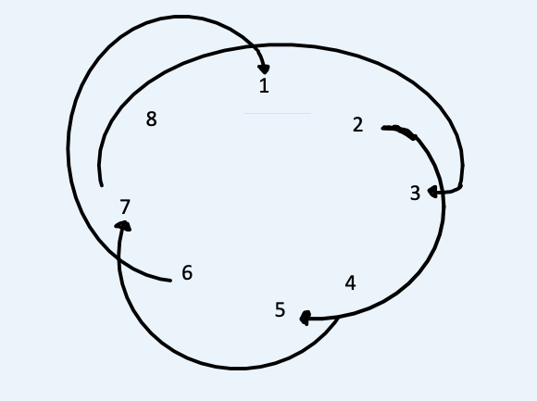
例题2：洛谷P4155
m个点围成一环，上有n个区间，区间不互相包含，求必选 i 区间时最少需要几个区间能覆盖所有m条线（保证每条线都被至少一个区间覆盖）

Slide 11
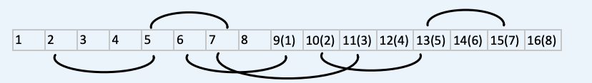
例题2
拆环成链
不互相包含 -> 起点靠后的终点也靠后 -> 选起点落在当前区间且最靠后的一个区间扩展
所以先排个序，这里我们需要逼近的条件就是 start + m
朴素用 数组，需要记录起点落在 i 区间内的最靠后区间的标号，那么倍增数组就记录以第 i 个区间为起点，向后 个区间的标号
转移和第一种求LCA一样
跳跃的操作也和LCA相似，由大到小，若跳过去的区间终点 < start + m就跳，然后尝试更小步子，最后 + 1 步跳过去

Slide 12
例题3：洛谷P1081
对于一给定数列，定义两点间距离是这两点数的差的绝对值
A和B轮流在上一回合对方结束的点开始跳，A先跳，且他们都只会向右跳
A向最近点跳，B向次近点；若到两点距离相同，则认为数更小的点更近
要求二人跳的总距离不超过 x ，没法跳就结束
只有一次的询问：给定 x ，求一出发点使A跳的距离/B跳的距离最小
m次询问：给定 x 和出发点 s ，求 A , B 分别跳的距离

Slide 13
例题3
既然数列是给定的，那么从某一点开始跳的方案也是确定的，考虑用倍增优化这个过程，而且显然我们需要不断逼近的条件是距离和 = x
由于A和B是轮流跳的，所以我们需要记录以 i 为起点，A和B分别跳了 步后的总距离，转移需要还要顺便求出此时的位置
同时题目还要统计A和B分别的距离和，所以还需要再开两个倍增数组
所以我们先预处理出每个点的最近点/次近点的位置和距离，然后再转移以上五个倍增数组，然后询问的时候跳，最后再尝试一下单跳一次A

Slide 14





板子三
给定 的矩阵，无修改，多次询问某矩形范围内的最大值

Slide 15






板子三
这里把列看成一维ST的行那样倍增求解
当然只有一行的时候没法这么拆行，所以就像一维ST一样拆列即可
查询的时候有四块

Slide 16
谢谢观看
例题1：洛谷P1613
例题2：洛谷P4155
例题3：洛谷P1081
板子3：POJ2019
Good Luck and Have Fun

